Slide 1
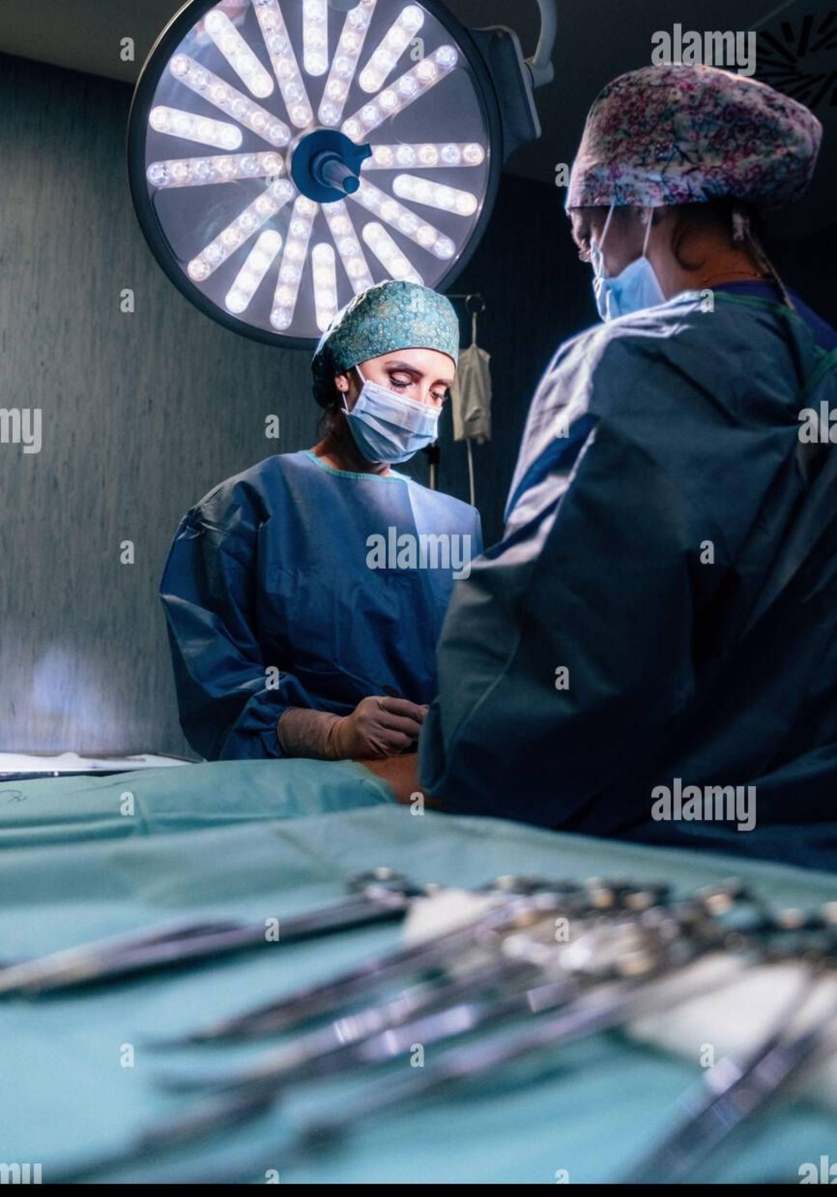
Ošetřovatelská péče v chirurgii
Komplexní studijní přehled pro studenty středních zdravotnických škol | Podle Slezáková a kol., 2012
CHIRURGICKÉ OŠETŘOVATELSTVÍ
SZŠ

Slide 2
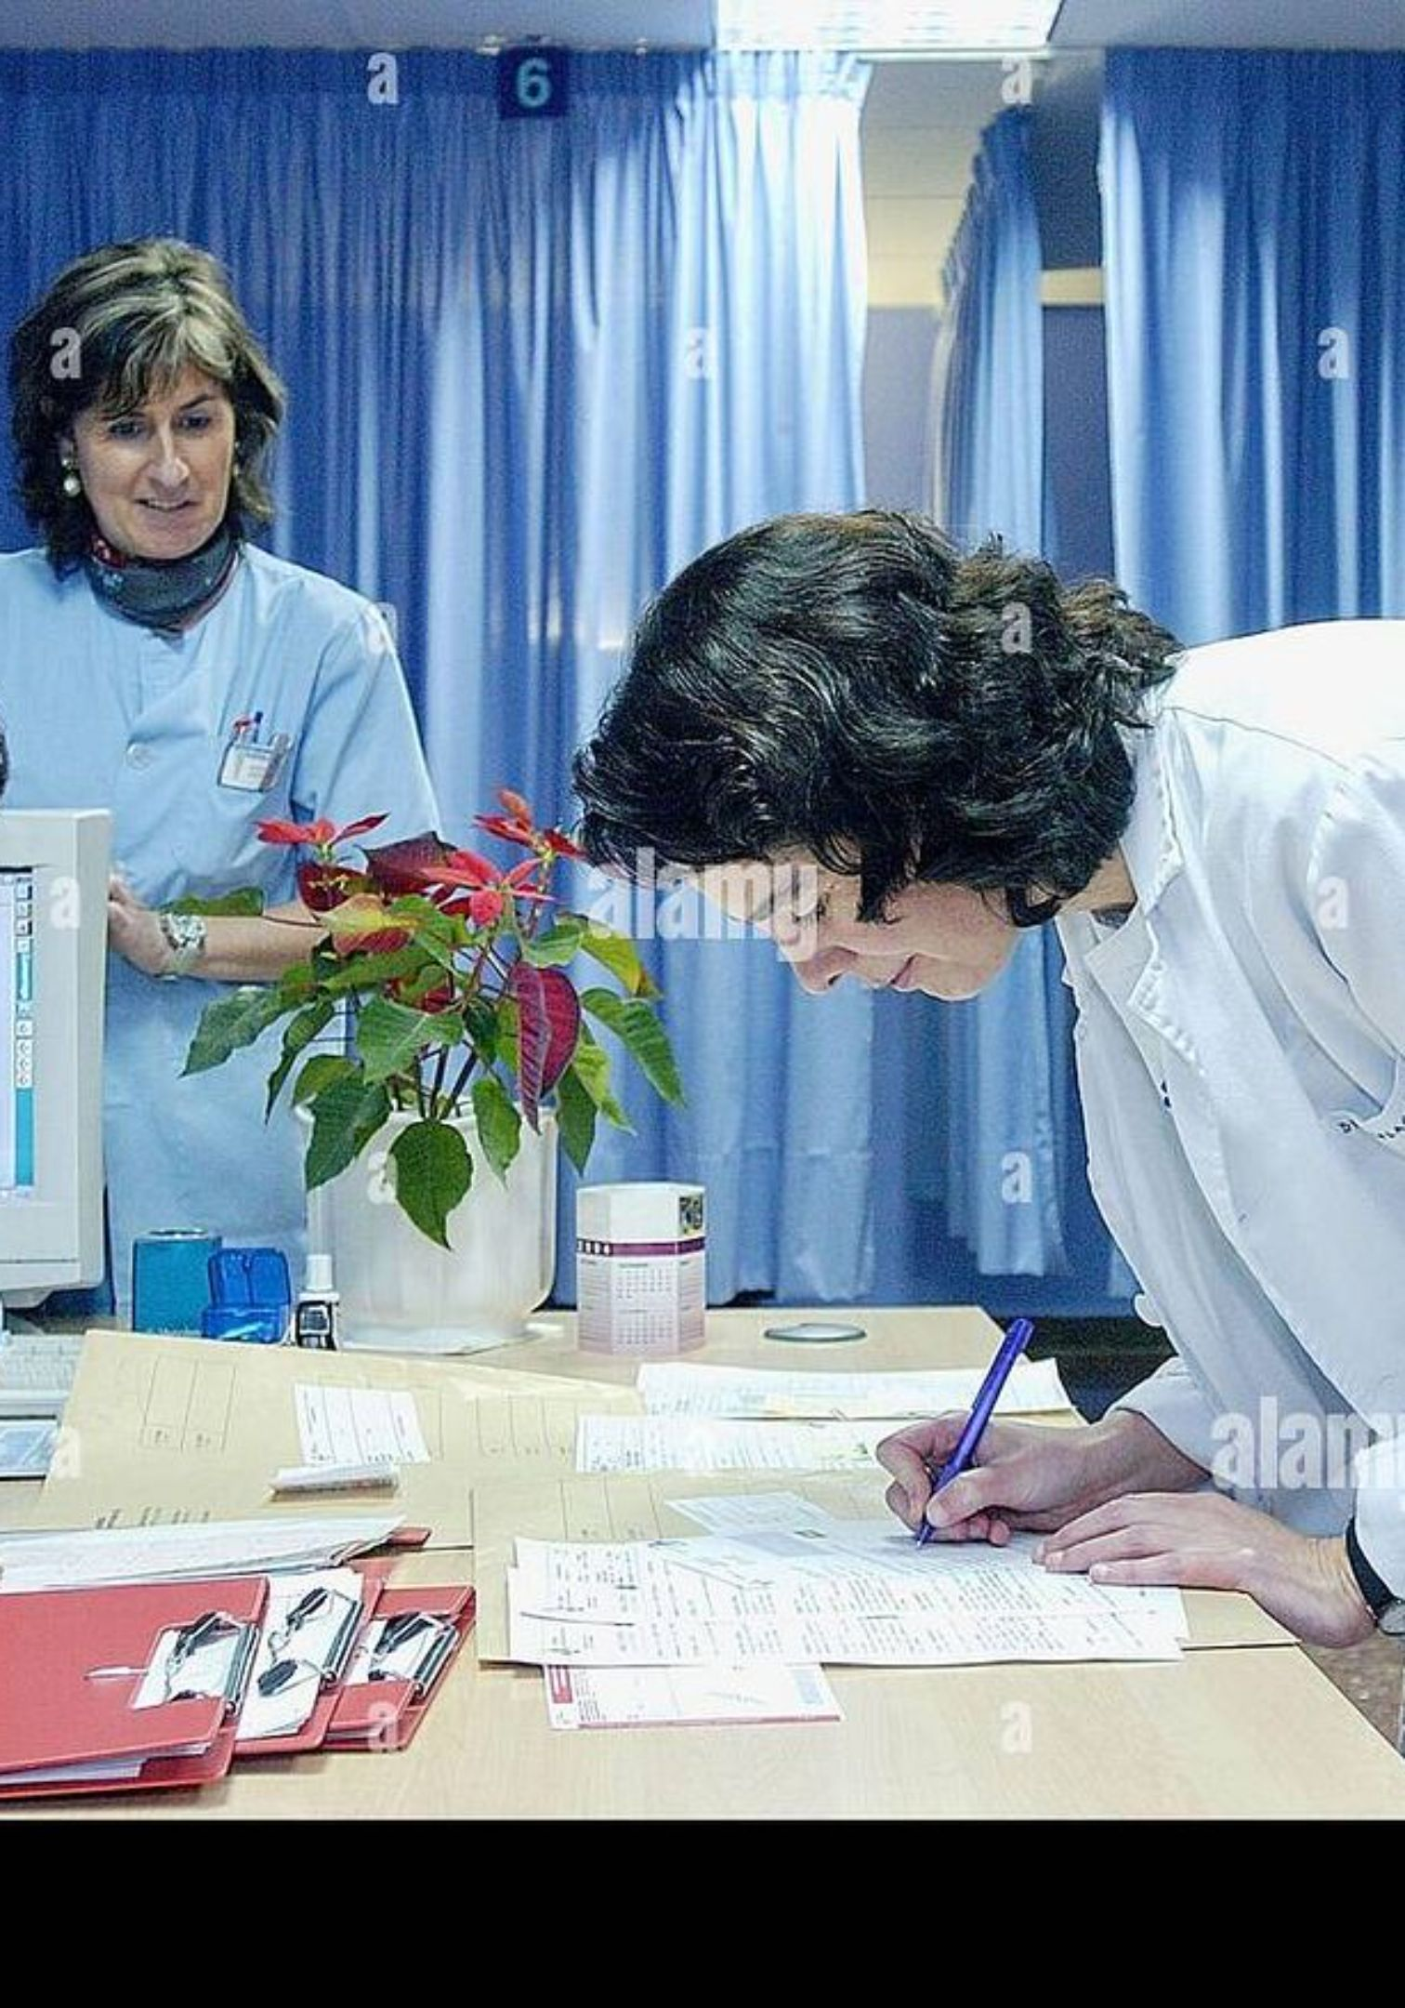
Pracoviště chirurgické péče
Klíčové oblasti, kde sestra přebírá zodpovědnost za pacienta
Ambulantní provoz
Lůžkové oddělení
Sestra ověřuje totožnost pacienta, měří vitální funkce a provádí vstupní zhodnocení zdravotního stavu před dalším postupem péče.
Sestra kontinuálně sleduje stav pacienta, realizuje lékařské ordinace, sestavuje ošetřovatelský plán a vede zdravotnickou dokumentaci.
Operační sál
Sestra zajišťuje přípravu sterilního prostředí, instrumentální asistenci při výkonu a důsledné dodržování aseptických zásad.

Slide 3
Mapa chirurgického oddělení
5 klíčových míst s nejvyšším rizikem komplikací – zde musí sestra jednat rychle, přesně a s plnou odbornou zodpovědností.
Emergency / Centrální příjem
Vyšetřovny
Rychlá triáž pacientů, koordinace příjmu, okamžitá stabilizace životních funkcí a precizní předání informací ošetřovatelskému týmu.
Cílené odebrání anamnézy, odborná asistence při klinickém vyšetření, příprava diagnostických pomůcek a strukturovaná edukace pacienta.
Sádrovna
Ambulance bolesti
Správná aplikace sádrových obvazů, pravidelná kontrola prokrvení a citlivosti končetiny, důkladné poučení pacienta o pohybovém a zátěžovém režimu.
Systematické hodnocení intenzity bolesti, přesná aplikace analgetické terapie, sledování terapeutického účinku a koordinace s navazující léčbou.

Slide 4
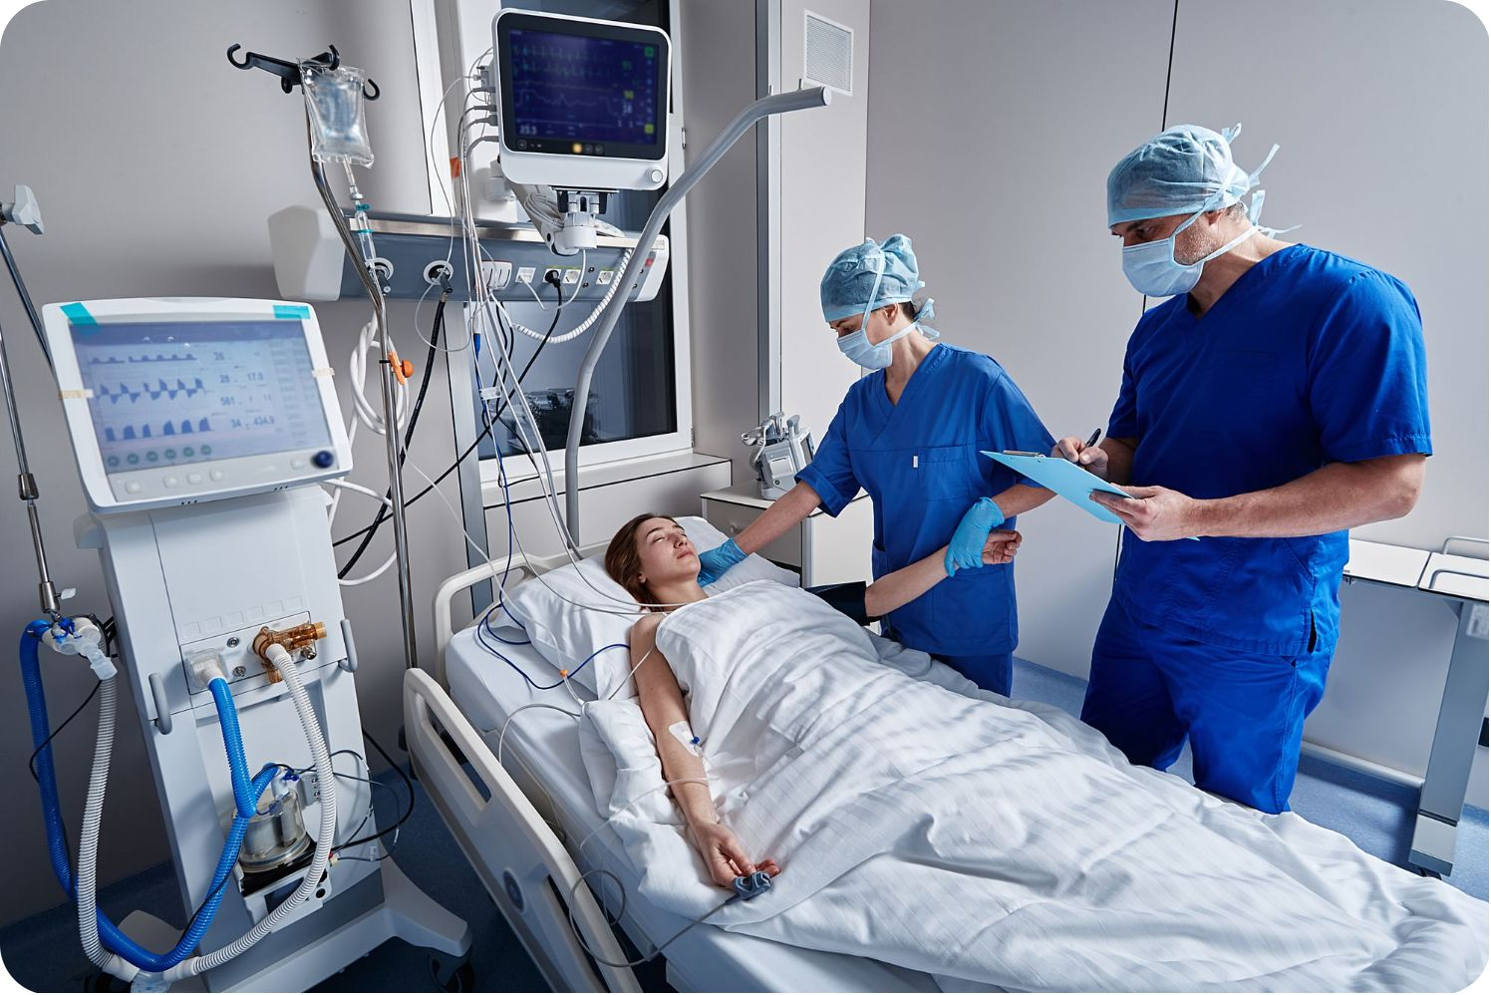
Lůžková část: stratifikace péče podle klinického rizika
Standardní jednotka
Lůžka se třídí na aseptická a septická podle charakteru diagnózy – klíčový prvek prevence nozokomiálních nákaz.
JIP
Péče o pacienty s hrozícím selháním základních vitálních funkcí – kontinuální monitorování hemodynamiky, dýchání a vědomí.
ARO
Péče o pacienty s akutním selháváním životních funkcí – umělá plicní ventilace, invazivní hemodynamická monitorace, podpora orgánových funkcí.
Dospávací pokoj
Přechodová péče po celkové anestezii – zajišťuje bezpečné probuzení a stabilizaci před přeložením na standardní oddělení.

Slide 5
Operační sály: klasifikace podle septického režimu
Typ operačního sálu určuje pravidla pohybu personálu, způsob oblékání i rozsah aseptických opatření.
🔵 Aseptické sály
🟠 Mezoseptické sály
Ortopedie, kardiochirurgie, neurochirurgie – nejvyšší stupeň sterility, nulová tolerance kontaminace, přísná filtrační opatření.
Operace dutiny břišní – kontrolovaná sterilita při zvýšeném riziku kontaminace, vyžaduje důslednou techniku bariérové ošetřovatelské péče.
🔴 Septické sály
🟢 Filtrační systém a chodby
Operace střev a infikovaných ran – prostorově oddělené pracoviště se speciálním režimem a dekontaminačními postupy.
Předsálí, sterilní chodba a vzduchová filtrace tvoří bezpečnostní bariéru zabraňující přenosu mikroorganismů mezi zónami.

Slide 6
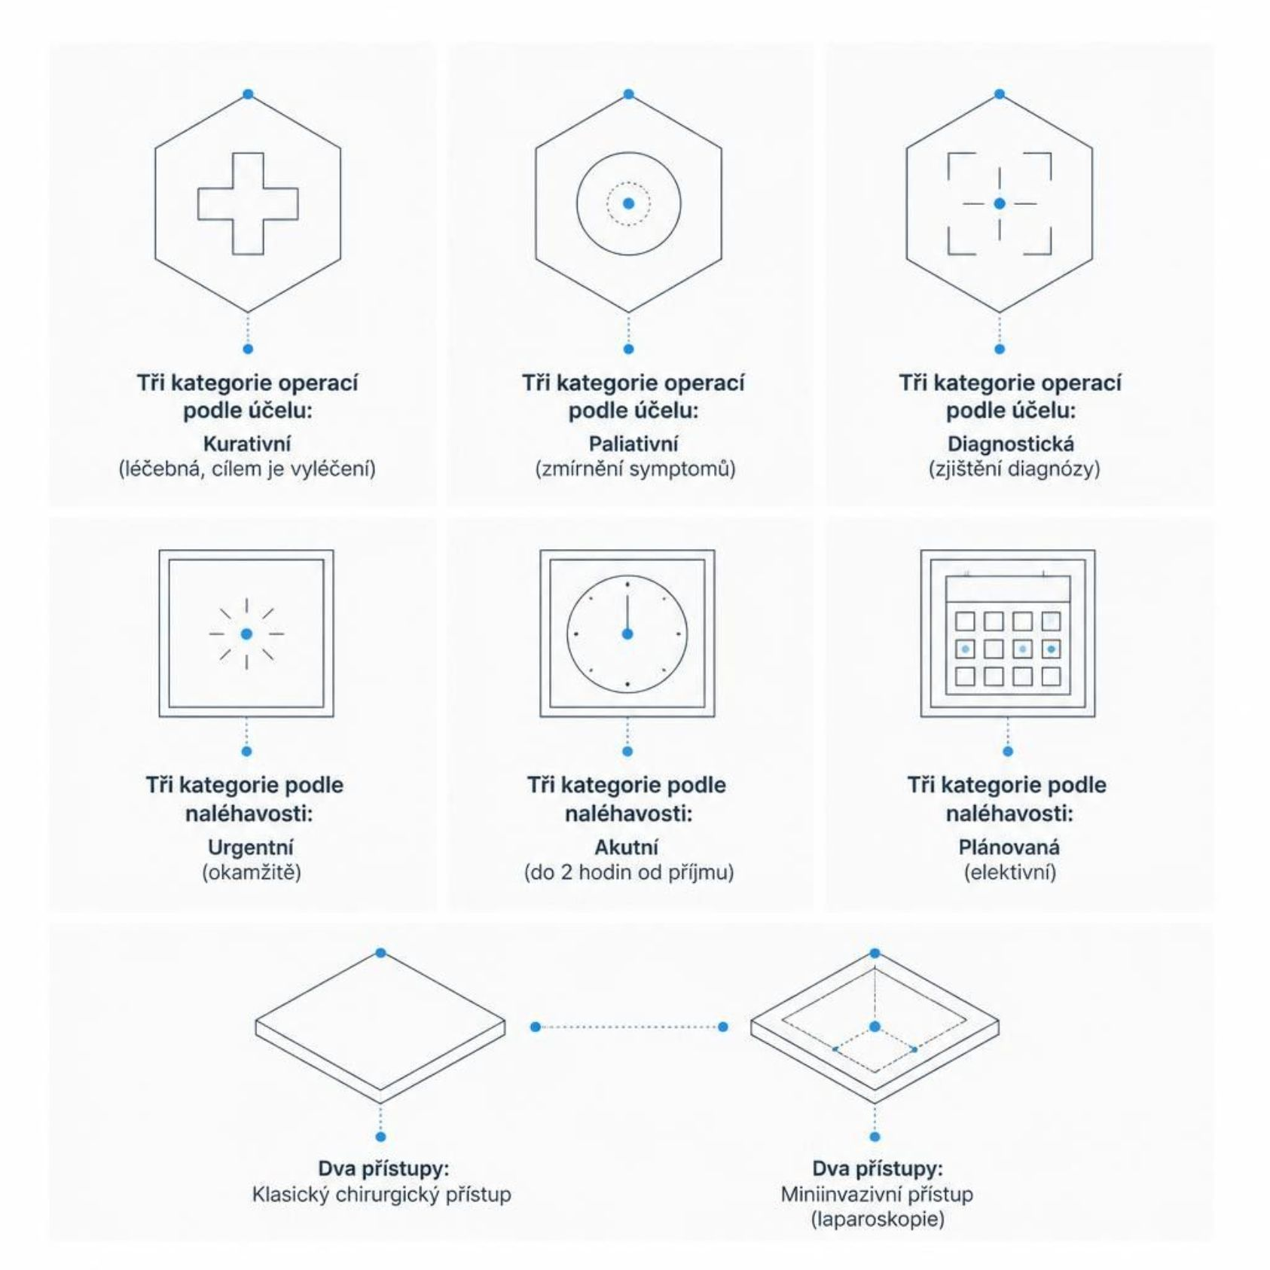
Typ a naléhavost operace určují plán péče
Klinický význam pro ošetřovatelskou péči
Naléhavost a charakter výkonu přímo podmíňují rozsah předoperační přípravy, hloubku edukace pacienta a strukturu pooperačního plánu péče.
Urgentní výkon: minimální časový prostor pro přípravu – sestra musí jednat systematicky a bez prodlení
Plánovaný výkon: dostatek času pro důkladnou edukaci, optimalizaci zdravotního stavu a psychickou přípravu pacienta
Miniinvazivní přístup: zkrácená hospitalizace, specifický pooperační režim a odlišná kritéria propuštění

Slide 7
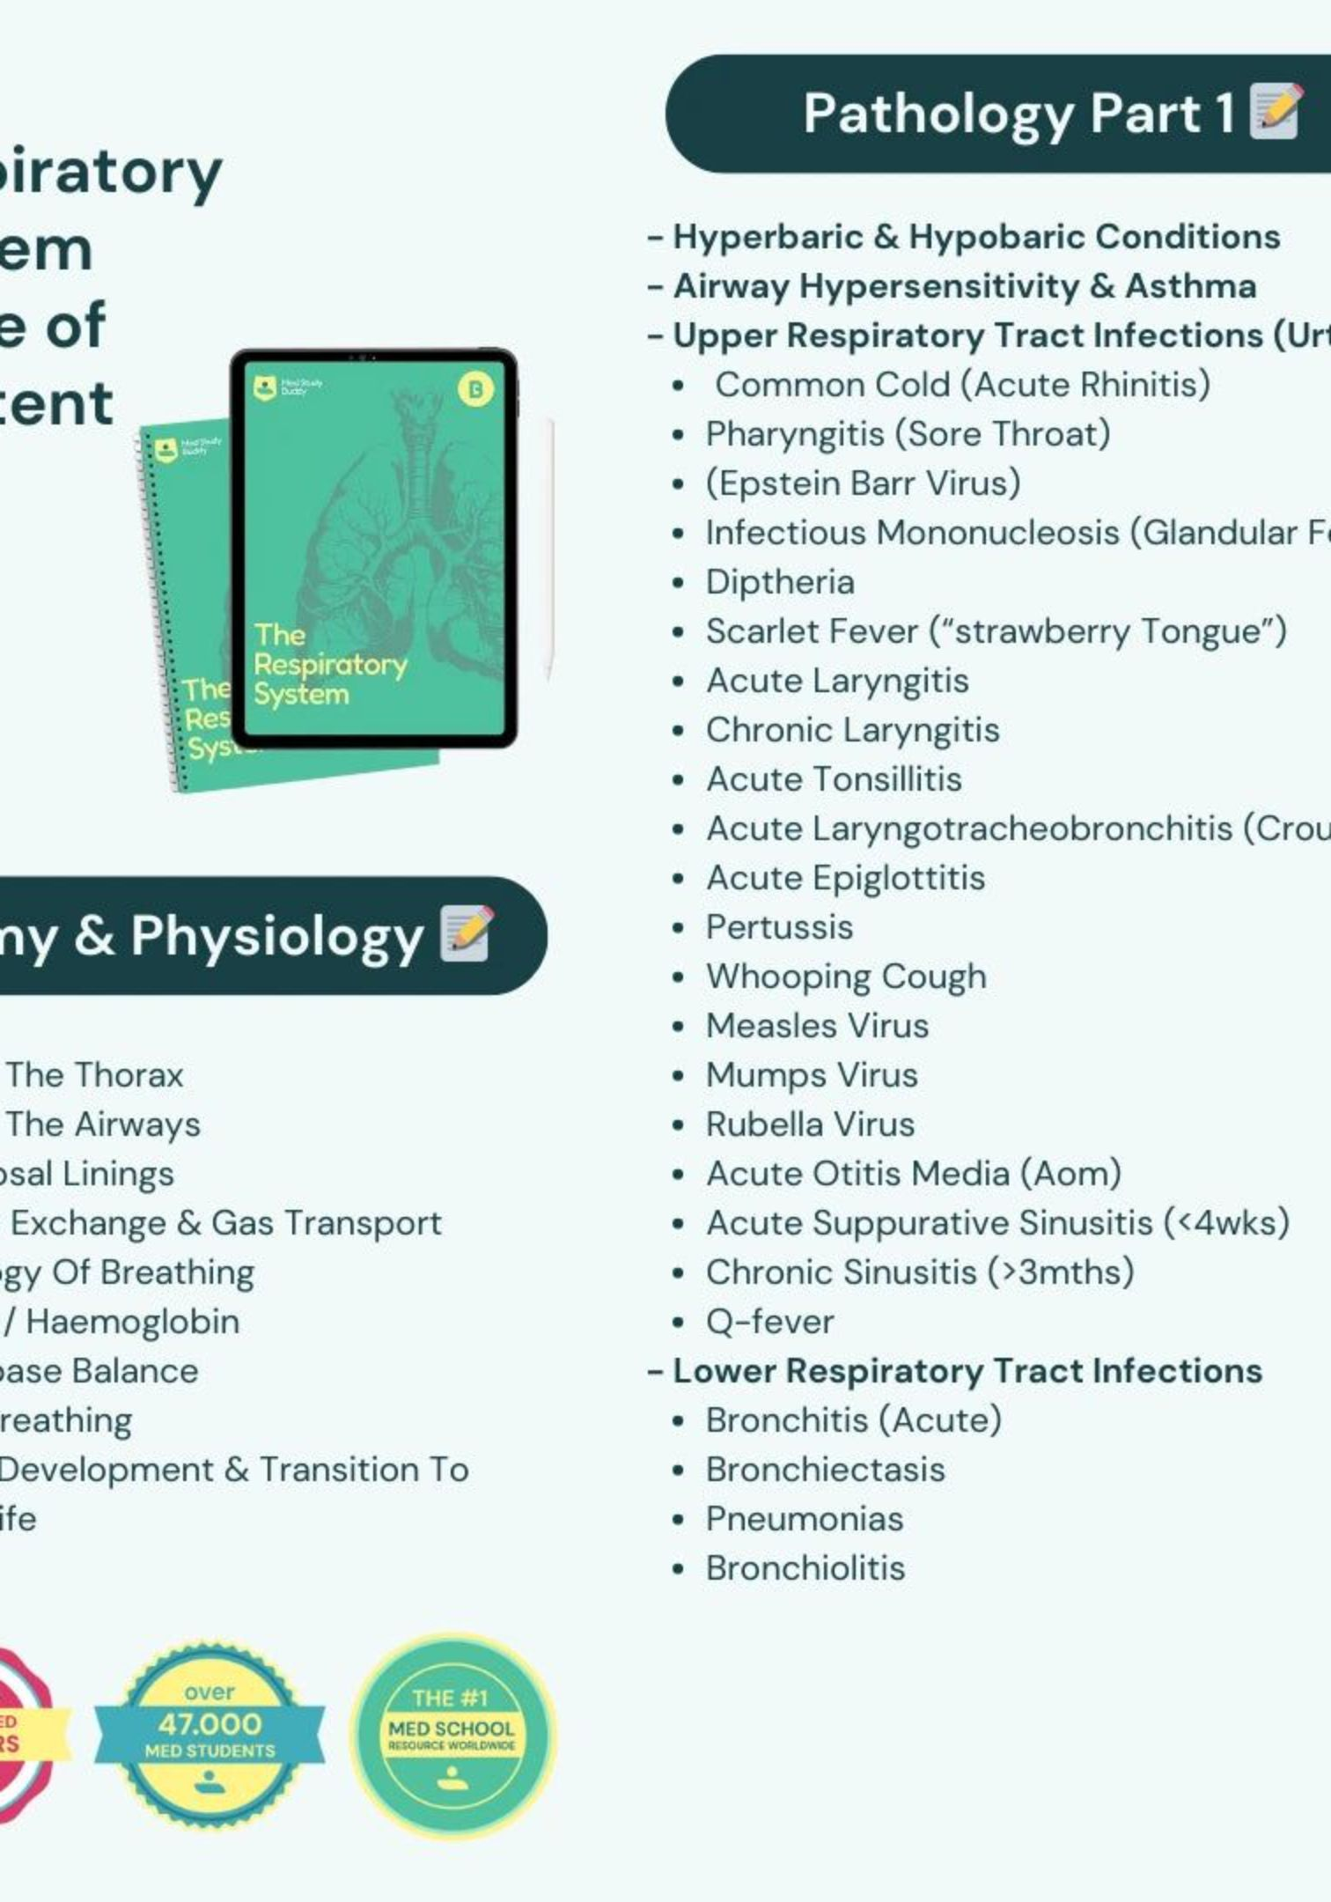
KAPITOLA 1
Etiopatogeneze chirurgických onemocnění
Znalost příčin a patofyziologických mechanismů onemocnění tvoří nezbytný základ pro správnou diagnostickou rozvahu a volbu cílených ošetřovatelských intervencí.
1
Etiologie a patofyziologie
Zánět, ischemie, trauma nebo neoplasie – každý patologický mechanismus vyžaduje odlišný diagnostický i terapeutický přístup.
2
Dynamika progrese onemocnění
Chirurgické stavy se výrazně liší rychlostí vývoje a rizikem život ohrožujících komplikací, což přímo ovlivňuje naléhavost intervence.
3
Základ ošetřovatelského plánu
Individualizovaný plán péče vychází z důkladného porozumění klinickým projevům a jejich patofyziologickému podkladu.

Slide 8
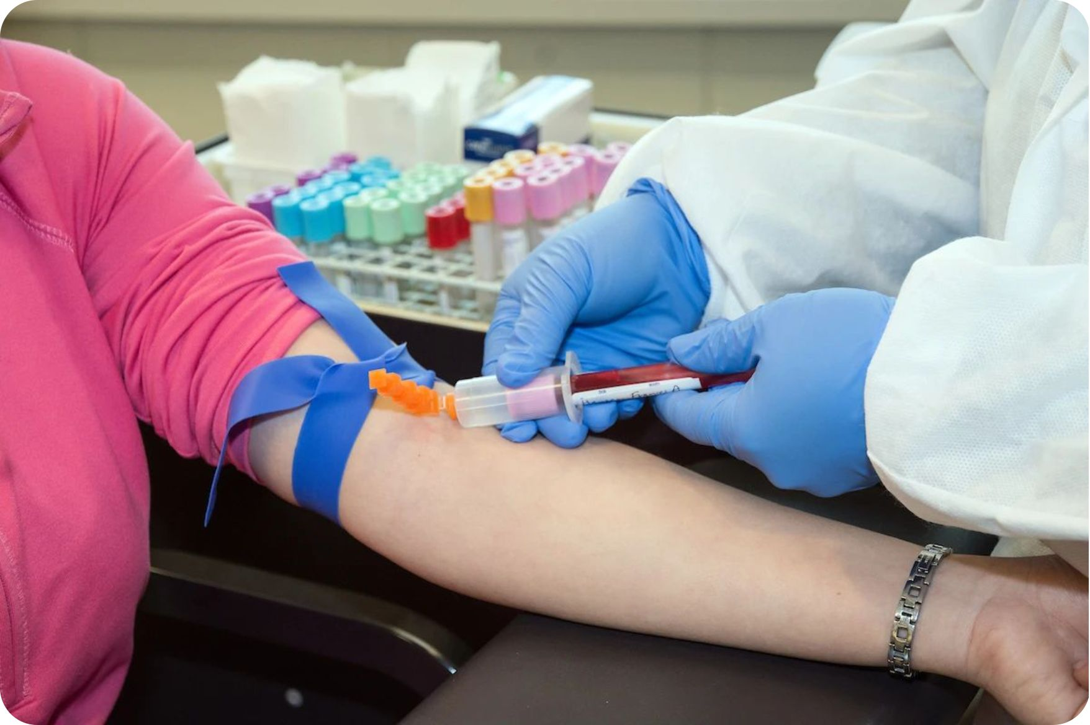

Předoperační diagnostika: role sestry
Sestra zajišťuje kompletní diagnostické podklady ještě před vstupem pacienta na operační sál – její připravenost přímo ovlivňuje bezpečnost výkonu.
Předoperační vyšetření
Laboratorní odběry, EKG a RTG hrudníku dle ordinace operatéra
Specializovaná vyšetření: scintigrafie sentinelových uzlin, CT nebo MR dle indikace
Anesteziologické zhodnocení pacienta a stanovení plánu premedikace
Kontrola úplnosti výsledků a jejich řádné zaznamenání do zdravotnické dokumentace
Chybějící výsledek může vést k odložení operačního výkonu – sestra ručí za kompletnost předoperační dokumentace.

Slide 9

Léčba: od záchranného výkonu po cílené zhojení
Relativní indikace
Plánovaný výkon s cílem zlepšit kvalitu života pacienta
Absolutní indikace
Nezbytný výkon bez alternativní možnosti léčby
Vitální indikace
Bezodkladný zákrok bezprostředně zachraňující život
Po každém chirurgickém výkonu sestra koordinuje komplexní pooperační péči: včasnou mobilizaci, účinný management bolesti, ošetřování operační rány a postupné zavádění dietního režimu dle typu a rozsahu operace.

Slide 10
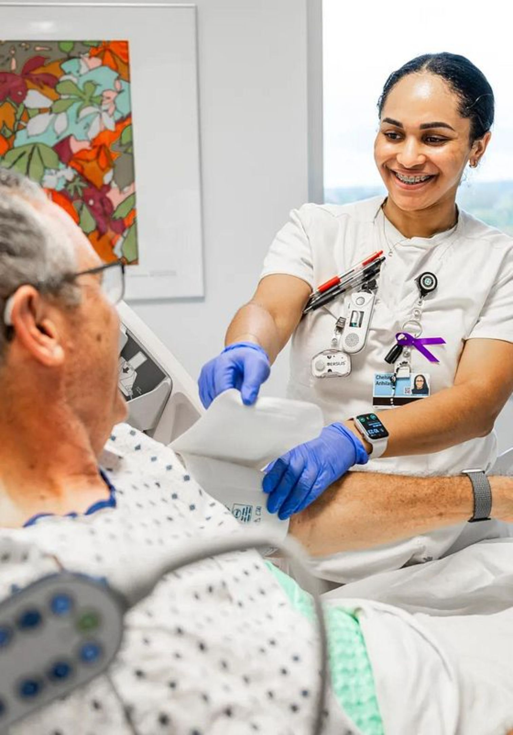
KAPITOLA 2
Předoperační období
Sestra jako klíčový garant bezpečí a pohody pacienta
1
Psychická podpora a edukace
Zmírnění úzkosti pacienta, srozumitelné vysvětlení průběhu výkonu a zodpovězení jeho otázek – základ důvěry a spolupráce.
2
Premedikace a zajištění spánku
Podání sedativ dle lékařské ordinace k navození klidného spánku a účinnému snížení předoperační úzkosti.
3
Příprava těla a lačnění
Edukace o délce lačnění (tekutiny i strava), příprava operačního pole a celková hygienická péče o tělo pacienta.
4
Kontrola dokumentace a identity
Ověření výsledků předoperačních vyšetření, fyziologických parametrů, podepsaného informovaného souhlasu a bezpečné identifikace pacienta.

Slide 11
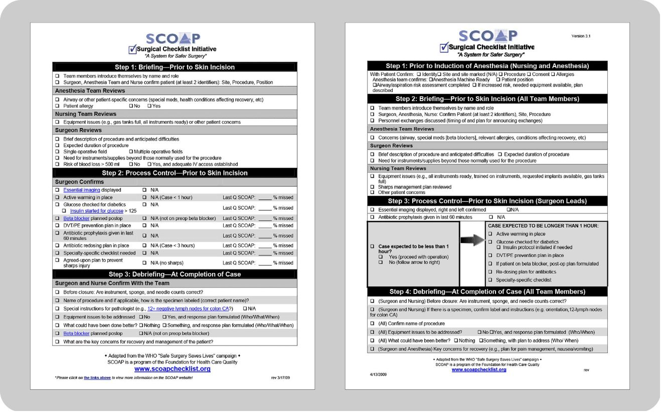
Předoperační check-list
Systematický přehled klíčových kroků, které sestra realizuje bezprostředně před transportem pacienta na operační sál.
Ordinace a dokumentace
Ověření splnění všech lékařských ordinací, kompletnost zdravotnické dokumentace a podpis informovaného souhlasu pacientem.
Edukace a porozumění pacienta
Ověření, že pacient srozumitelně pochopil průběh výkonu, možná rizika a požadavky pooperačního režimu.
Mezioborová koordinace
Sdílení plánu péče s anesteziologem, chirurgem a sanitářem. Řádné předání pacienta na operační sál.
Specifická předoperační příprava
Vyprázdnění střeva dle typu výkonu, bandáže dolních končetin, aplikace LMWH, odstranění šperků, protéz a implantátů.

Slide 12




Předoperační bezpečnostní protokol
Edukace pacienta
Hygiena a příprava těla
Srozumitelné vysvětlení průběhu výkonu, možných rizik a pooperačního režimu. Pacient dostává prostor pro otázky – ověřte jeho porozumění a zmírněte předoperační úzkost.
Odstranění šperků, zubních protéz a laku na nehtech. Příprava operačního pole zahrnuje dezinfekci a případnou epilaci dle standardu oddělení.
Ověření identity a výkonu
Prevence tromboembolie
Kontrola identifikačního náramku, diagnózy, plánovaného výkonu a strany operace v souladu s WHO protokolem chirurgické bezpečnosti.
Přiložení kompresních bandáží dolních končetin a aplikace nízkomolekulárního heparinu (LMWH) dle ordinace lékaře a individuálního rizikového profilu pacienta.

Slide 13
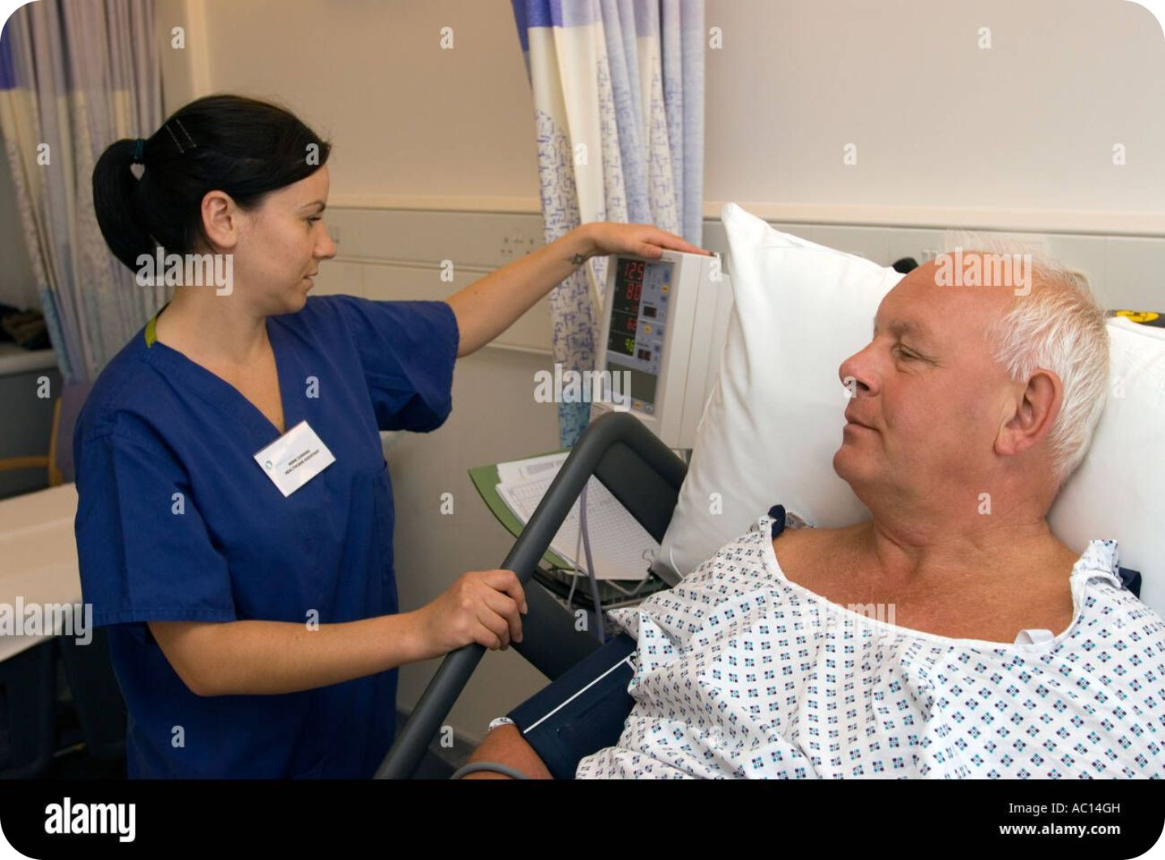
Pooperační péče: od bezprostředního dohledu k rekonvalescenci
Bezprostřední pooperační stabilizace
Kontinuální monitorace vědomí, dýchání a hemodynamiky v dospávacím pokoji – kontrola fyziologických funkcí každých 15 minut do stabilizace stavu.
Kontrola rány, drénů a sekrece
Pravidelná inspekce operační rány a drénů – hodnocení množství, barvy a charakteru sekretu jako klíčový ukazatel hojení a časné detekce krvácení či infekce.
Tlumení bolesti a nauzey
Systematické hodnocení bolesti škálou VAS, včasná aplikace analgetik a antiemetik dle ordinace – základ komfortu pacienta a spolupráce při rehabilitaci.
Včasná mobilizace
Aktivní vertikalizace již 1. pooperační den – zásadní opatření v prevenci TEN, hypostatické pneumonie a svalové atrofie.

Slide 15
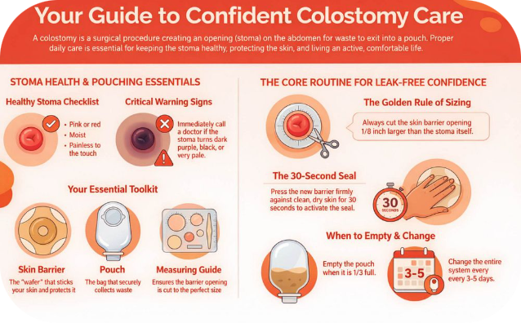


Specifická ošetřovatelská péče
Péče o pacienta přesahuje ošetření operační rány – zahrnuje komplexní edukaci, výživovou podporu a přípravu na život po propuštění.
Péče o stomii
Výživová podpora
Edukace pacienta a rodiny
Edukace pacienta a rodiny v ošetřování stomie, výměně pomůcek a prevenci komplikací. Pravidelná kontrola barvy, prokrvení a vitality stomie je nezbytná pro včasné rozpoznání ischemie.
Strukturovaný postup od parenterální výživy přes enterální a tekutou dietu až po plnou perorální realimentaci – vždy s ohledem na individuální toleranci a funkci GIT.
Cílená příprava na domácí péči: péče o ránu, rozpoznání varovných příznaků, dietní opatření a kontaktní informace pro urgentní situace. Edukace probíhá postupně a je písemně dokumentována.

Slide 16
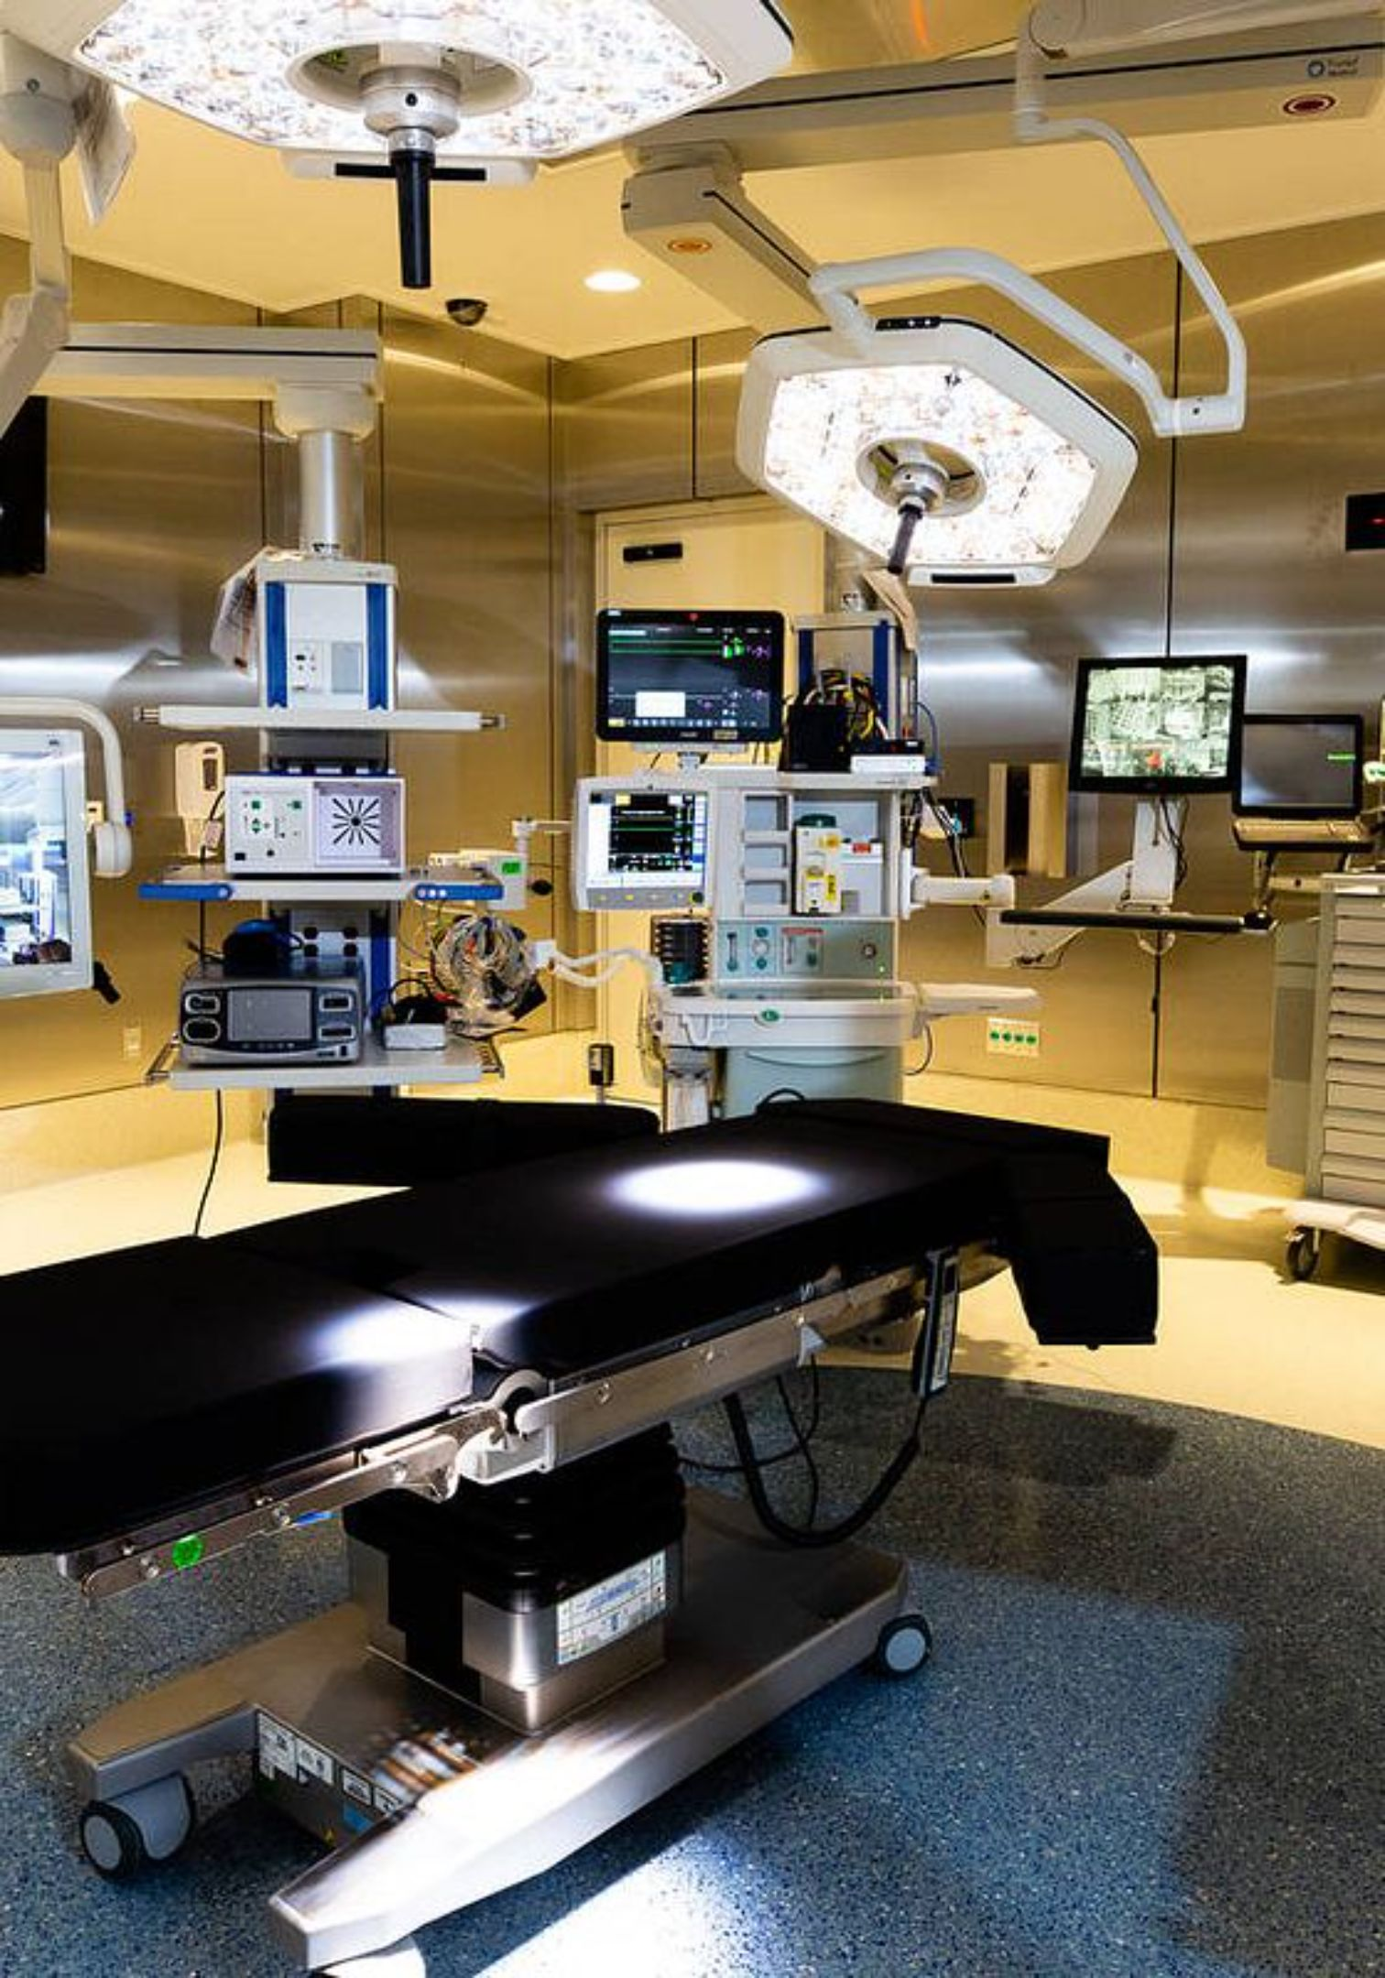
Moderní chirurgické ošetřovatelství
Excelence v péči vychází ze znalostí, systémového myšlení a mezioborové spolupráce.
🏥 Centrální operační trakt
Propojení moderní techniky, přísných hygienických norem a efektivní logistiky v jednom funkčním celku.
📋 Standardizace dle NANDA-I
Ošetřovatelské diagnózy NANDA-I zajišťují přesnou, měřitelnou a jednotně dokumentovatelnou péči.
🎓 Sestra specialistka
Celoživotní vzdělávání, odborná certifikace a praxe založená na důkazech tvoří základ profesionality.
🎯 Cíl ošetřovatelské péče
Prodloužit a zkvalitnit život pacienta, zmírnit utrpení – prostřednictvím precizní odbornosti a lidského přístupu.

Slide 17

Shrnutí: Čtyři pilíře chirurgického ošetřovatelství
01
Orientace v prostředí
Důkladná znalost operačních sálů, standardních úseků i JIP je předpokladem bezpečné a koordinované práce sestry.
02
Etiopatogeneze a diagnostika
Porozumění příčinám a mechanismům onemocnění umožňuje sestře předvídat rizika, včas rozpoznat komplikace a jednat preventivně.
03
Předoperační příprava
Systematická, protokolárně vedená příprava pacienta – fyzická i psychická – tvoří základ úspěšného operačního výkonu.
04
Pooperační a specializovaná péče
Kontinuální monitoring, cílený management bolesti a rány, spolu s efektivní edukací pacienta, zajišťují bezpečnou a řízenou rekonvalescenci.
Zdroj: Slezáková a kol. (2012). Ošetřovatelství pro střední zdravotnické školy.

